Slide 1

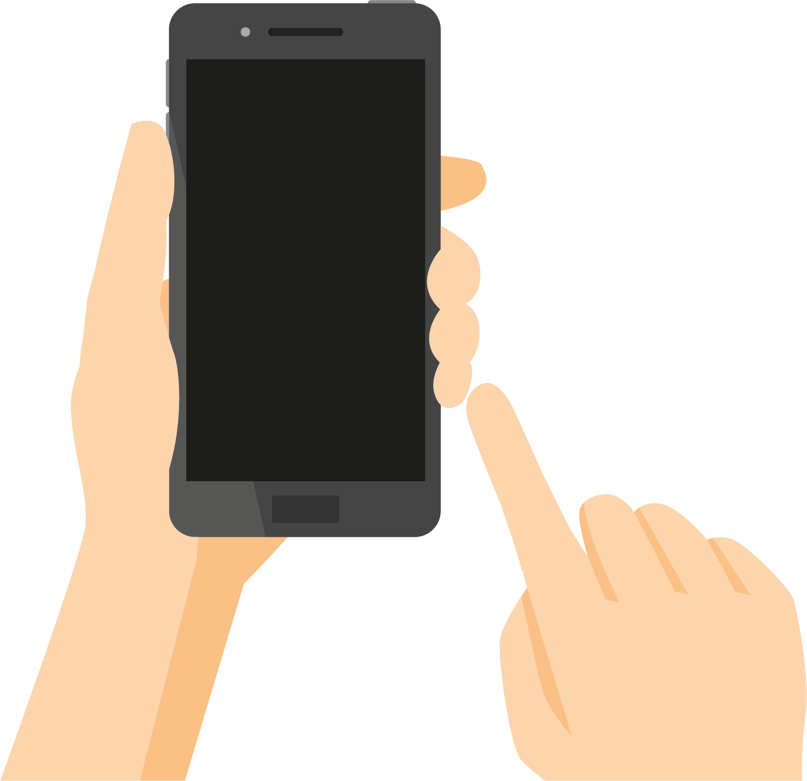










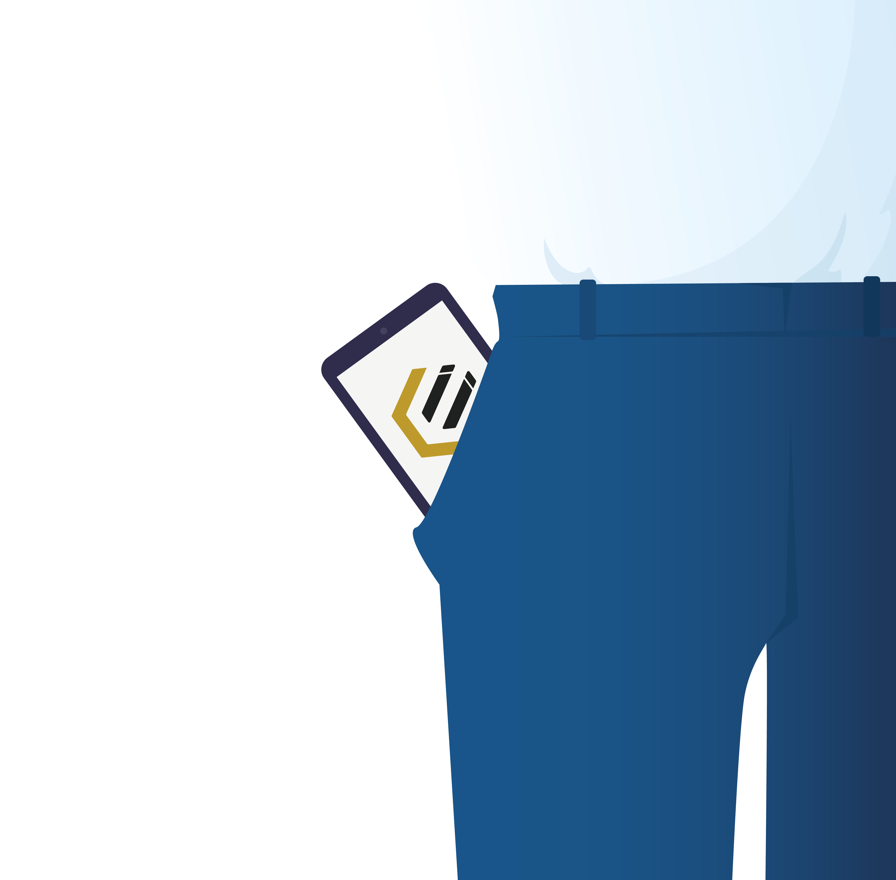


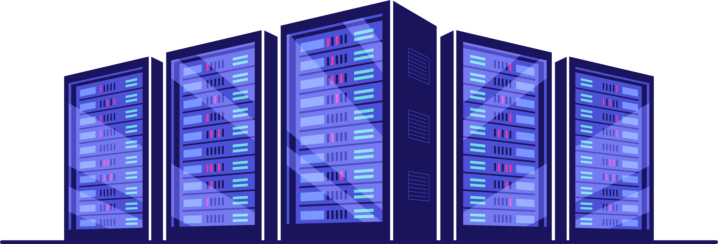
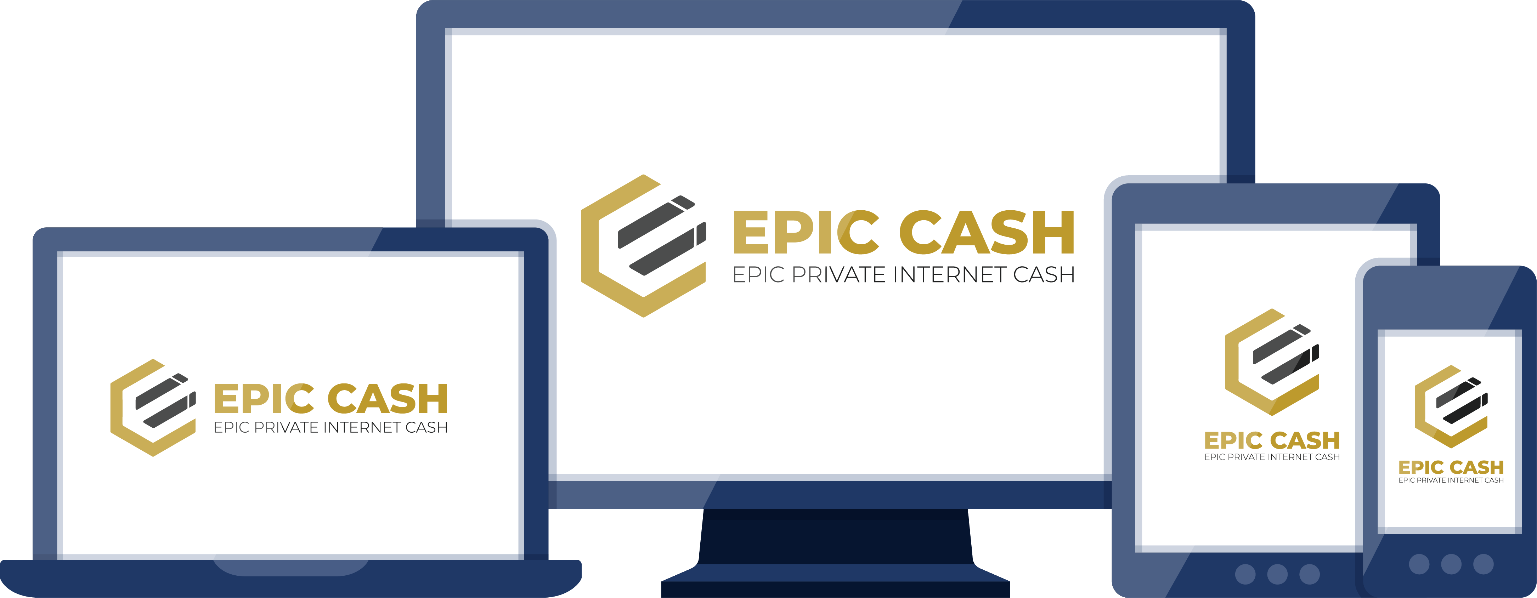
SE JÁ NÃO USA UM TELEMÓVEL ANTIGO DE 2009, PORQUÊ USAR BLOCKCHAIN OBSOLETA?
ESPAÇO EM DISCO NECESSÁRIO
280GB
1.3GB
TRANSAÇÕES
$25
1/40TH
¢
10 MINUTOS
1 MINUTO
TAXA DE TRANSFERÊNCIA
5
15
TRANSAÇÕES POR SEGUNDO
TRANSAÇÕES POR SEGUNDO
PRIVACIDADE
20
1
0
PASSOS
HORA
PASSOS
INSTANTÂNEO
TELEMÓVEL
CONFIAR EM VÁRIAS 3ªs ENTIDADES PARA CORRER NO TELEMÓVEL
TODO O SISTEMA CABE NO SEU BOLSO
MINERAÇÃO
APENAS EM EQUIPAMENTO ESPECIALIZADO (PREDOMINANTEMENTE EM DATA CENTERS)
EM COMPUTADORES NORMAIS / BANAIS (PARA TODA A GENTE)
V05, Feb 2021

